Slide 1

CHÀO MỪNG CẢ LỚP QUAY TRỞ LẠI MÔN HỌC!

Slide 2
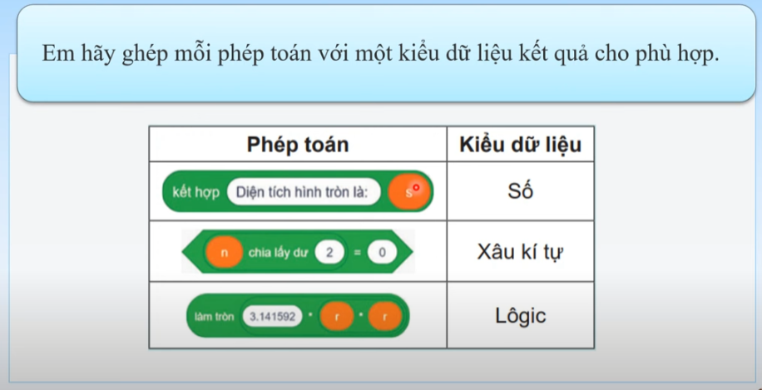

Slide 3

T
R
Ò
C
H
Ơ
I
C
H
U
Y
Ề
N
T
H
Ư
Luật chơi:
Cả lớp đứng theo vị trí của mình, cùng hát bài “Lớp chúng mình”
Từng thành viên dùng tay cầm phong thư chuuyển cho bạn tiếp theo
Bạn cuối cùng nhận được phong thư sau khi kết thúc bài hát sẽ mở phong thư, chọn món quà có trong phong thư và thực hiện nhiệm vụ có trong đó.

Slide 4

Để tổng quát bài toán, sử dụng biến để lưu số cạnh của hình. Giá trị của biến được nhập từ bàn phím

Slide 5
Nhiệm vụ 2
Câu 1: …… được dùng để ……… giá trị có thể ……… trong quá trình thực hiện chương trình. Biến được nhận biết qua …... của nó và thuộc một …………… nhất định. Câu 2: ……. là giá trị …………. trong quá trình thực hiện chương trình. Mỗi hằng thuộc ………………… nhất định (hằng số, hằng kiểu chữ, hằng kiểu lôgic,…). Câu 3: …....….. là sự kết hợp của biến, hằng, dấu ngoặc, phép toán và các hàm để …. .giá trị thuộc một kiểu dữ liệu nhất định
Biến
lưu trữ
thay đổi
tên
kiểu dữ liệu
Hằng
không đổi
một kiểu dữ liệu
Biểu thức
trả

Slide 6


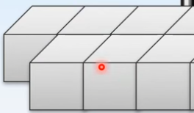
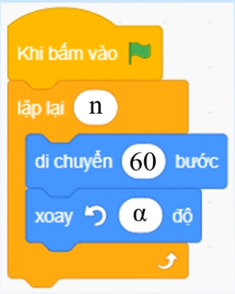
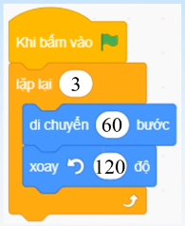
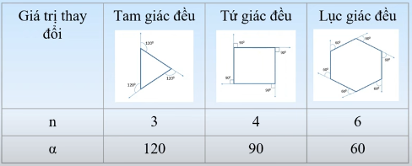
90
120
6
60
3
4
n
α

Slide 7

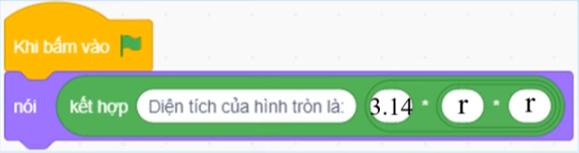


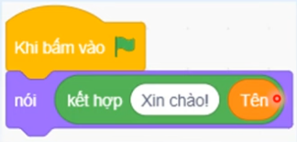
3.14
10
r
Hằng kiểu số
Hằng kiểu xâu ký tự

Slide 8

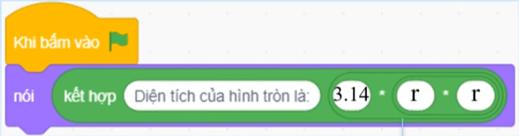



3.14*5*5 = 78.5

Slide 9
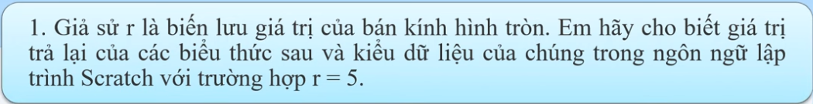
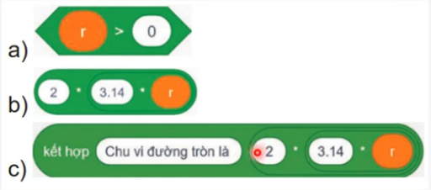
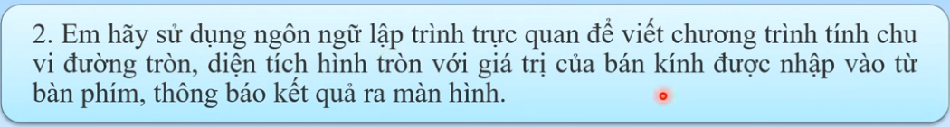

Slide 10
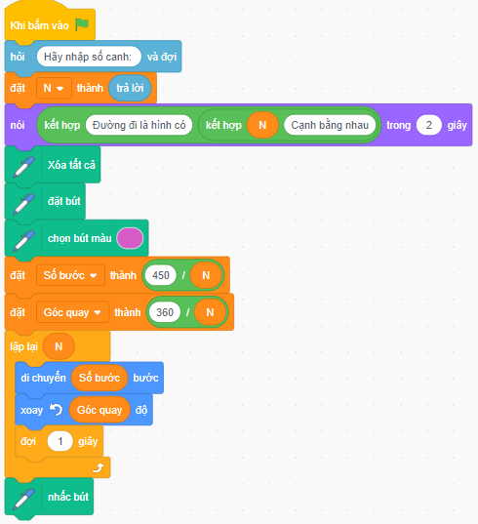

Slide 11
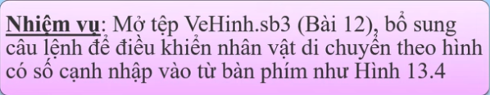



Slide 12
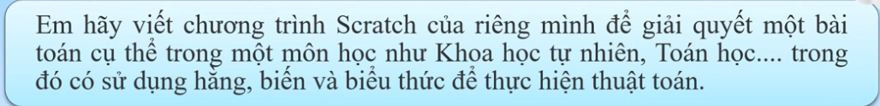
Gợi ý một số bài toán:
- Tính một trong các giá trị vận tốc, quãng đường, thời gian khi biết 2 giá trị còn lại.
- Giải phương trình bậc nhất ax + b = 0 với a, b nhập từ bàn phím
- Tìm ước chung lớn nhất của hai số nguyên a, b. Với a, b được nhập từ bàn phím.

Slide 13
Bài học đến đây là kết thúc
Chúc các em chăm ngoan học giỏi

